Slide 1
PC
CAD-Modell
Steuerungsprogramm (Phoenix Contact AXC 1050)
SPS Phoenix Contact AXC 1050
Ansteuerungseinheit
Gecko-Drive G201 X
CAM
Schrittmotoren
RS 232 Eingang (Kommunikationsmodul)
PC Works (Software Tool)
Digitaleingabemodul: 24V, 2,4mA; 16 Digitale Eingänge;
24V Versorgungsspannung
Digitalausgabemodul: 24V, 500mA; 16 Digitale-Ausgänge
Optokoppler
X1,X2,Y,Z Motor
Hardware:
Datenblätter im SVN
Datenblätter im SVN
Ablaufplan:
Einlesen der Zeichenfolge
Zeichenfolge in Einzelinformationen zerlegen
Trennung von IST und Soll- Position
Einlesen der Koordinateninformationen sowie Vorschub
Bildung der Schritt- und Richtungswerte aus der Differenz von IST zu Soll
Schalten der Digitalen Ausgänge mit den Optokopplern für die Gecko-Drives
G-Code (Eingang):
X00000Y00000Z00000F00000 (Soll-Position)
U00000V00000W00000 (Ist-Position)
5V_Signal

Slide 2
PhoenixContact
SPS
X_Step
Optokoppler-schaltung
X_Step
X_Geckodrive
(2x)
X_Direction
X_Direction
Y_Step
Y_Step
Y_Geckodrive
Y_Direction
Y_Direction
Z_Step
Z_Step
Z_Geckdrive
Z-Direction
Z-Direction

Slide 3
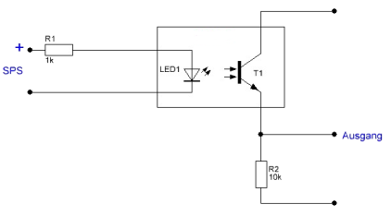
Optokopplerschaltung
+5V

Slide 4
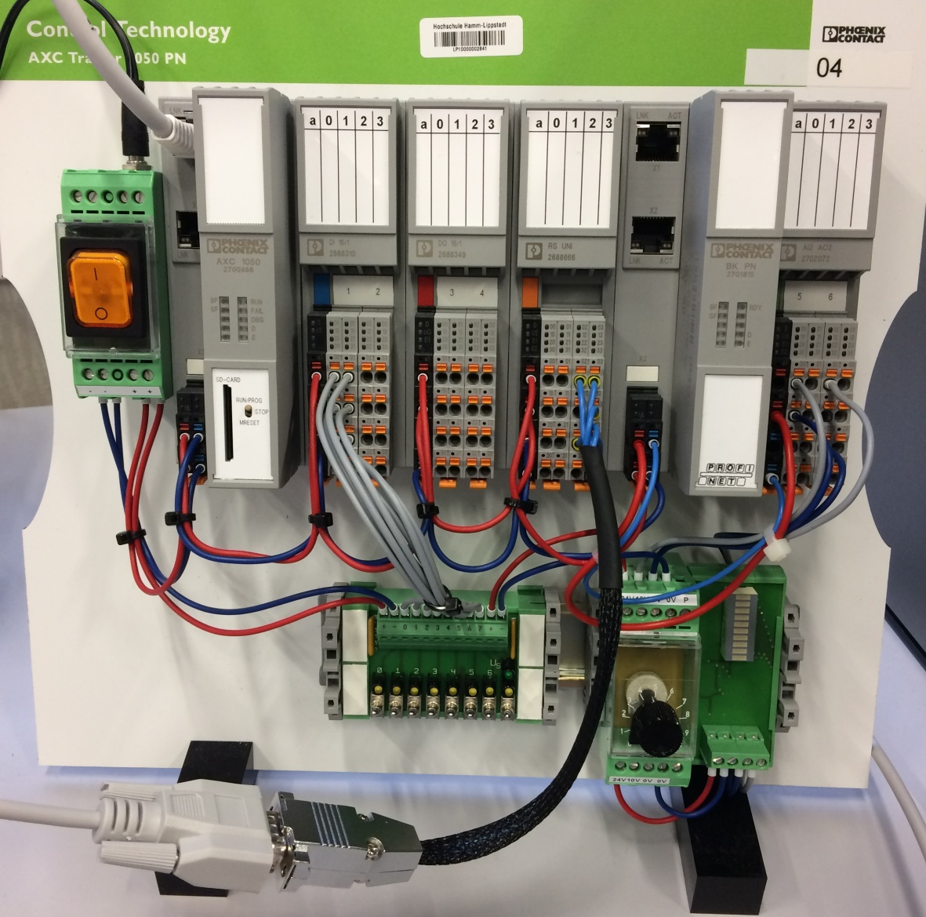
Anordnung der Komponenten auf dem Board
Digitalausgabemodul
Kommunikationsmodul (zur seriellen Datenübertragung)
Digitaleingabemodul
Buskoppler
Steuerung (AXC 1050)
Analogein-/-ausgabemodul

